Slide 1
Стратегия
Степанова Анастасия Михайловна
Мельников Александр Владимирович

Slide 2
Введение
Тема проекта: Шахматный сайт “Стратегия” и телеграм бот Стратег.
Цель проекта: Создать сайт, который может помочь новичкам изучить шахматы, а более опытным игрокам развить свои навыки. Дать возможность любителям шахмат расширить их личную базу дебютов и посоревноваться с другими
пользователями.
Актуальность: Шахматы - игра, которая очень хорошо развивает стратегическое мышление, логику, внимание, умение принимать лучшие решения. Игра в шахматы очень полезна для человека, но, к сожалению, не все
знакомы с этой игрой. Наш сайт и телеграмм бот отлично подходят для развития навыков в этой игре.

Slide 3
Реализация
Всё написано на языке программирования python, с использованием html и css.

Slide 4
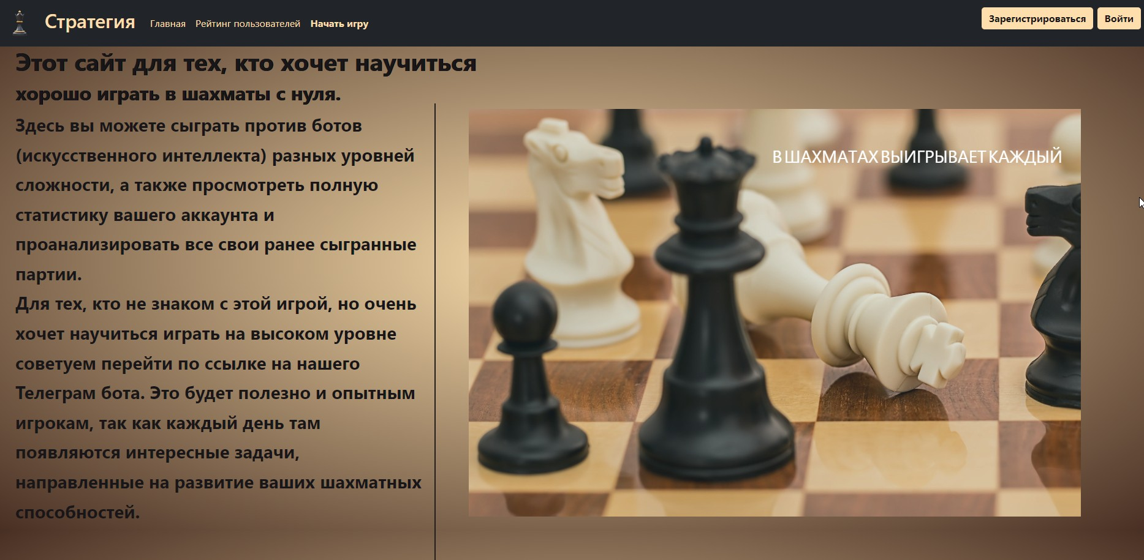
Сайт Стратегия
Наш сайт включает в себя регистрацию и авторизацию, после которых становится доступна игра. Игра делится на три типа сложности - от простого к сложному.
Ход вводится пользователем в соответствии с шахматной нотацией, после чего, если ход оказался корректным, свой ход совершает шахматный движок.
Так же есть возможность посмотреть свои игры и рейтинг всех пользователей сайта.

Slide 5
Сайт Стратегия
Сайт написан с использованием фреймворка flask.
Игра написана с использованием библиотека chess и шахматный движок stockfish и соответствующая библиотека в python.
Все пользователи сохраняются в базу данных – библиотека sqlalchemy.
В дизайне сайта присутствуют компоненты с платформы Bootstrap.

Slide 6
Стратег
Телеграм бот, который научит и расскажет много интересного о шахматах. Написан с использованием Telegram Bot API, а именно с помощью обертка в виде библиотеки python-telegram-bot.

Slide 7
Функции бота:
1
2
3
4
Обучение
Шахматный словарь
70 шахматных терминов и их значение.
13 этапов обучения для новичков.
База дебютов
Биография шахматистов.
40 дебютов и информация о них.
Информация и фото о 10 игроках.
5
6
Интересные факты
Решение шахматных задач
50 фактов о шахматах.
Нужно найти лучший ход по данной позиции на доске.

Slide 8
Заключение
В ходе работы над проектом мы расширили свои умения работы с Flask, узнали много нового о шахматах,
поработали с новой для нас библиотекой и шахматным движком. Научились создавать больших и
многофункциональных телеграм ботов.
Проделанной работой мы очень довольны, будем развивать свой проект дальше.
Идеи для доработки:
1) Сделать систему рейтинга более гибкой.
2) Сделать возможность просмотра прошлых игры в формате слайд-шоу поля.
3) Сделать возможным передвижение фигур с помощью мыши.

Slide 9
Играйте в шахматы!
Наш сайт: ссылка
Телеграм бот: https://t.me/ChessStrateg_bot

